Slide 1
Chương 2: Mô hình thực thể kết hợp - ER
2.1 Mô hình thực thể kết hợp
2.2 Ký hiệu
2.3 Mở rộng mô hình ER với khái niệm không gian

Slide 2

2.1 Mô hình thực thể kết hợp - ER
Mô hình thực thể kết hợp - ER: là một mô hình dữ liệu mức quan niệm phổ biến, tập trung mô tả các thực thể, mối quan hệ (ràng buộc) và thuộc tính của các thực thể.
Thực thể là một “vật” trong thế giới thực, có sự tồn tại độc lập
Mỗi một thực thể có các thuộc tính, đó là các đặc trưng cụ thể mô tả thực thể đó
  Thuộc tính đơn : là thuộc tính(nguyên tử) không thể phân chia ra được thành các thành phần nhỏ hơn.
  Thuộc tính phức hợp: là thuộc tính có thể phân chia được thành các thành phần nhỏ hơn, biểu diễn các thuộc tính cơ bản hơn với các ý nghĩa độc lập. Thí dụ: địa chỉ 236B Lê Văn Sỹ, Quận Tân Bình, TPHCM là thuộc tính phức hợp

Slide 3

2.1 Mô hình thực thể kết hợp – ER (tt)
  Những thuộc tính có giá trị duy nhất cho một thực thể cụ thể gọi là các thuộc tính đơn trị
  Một thuộc tính có thể có một tập giá trị đối với cùng một thực thể: Đó là thuộc tính đa trị, Các thuộc tính kiểu này cũng cần được chuẩn hóa lại.
Kiểu thực thể: Một tập hợp các thực thể có cùng thuộc tính
Liên kết: Giữa các kiểu thực thể vốn tồn tại liên kêt tự nhiên, phản ánh bản chất hoạt động diễn ra trong hệ thống thực.
Các kiểu liên kết về tỉ số tham gia (cardinality) cho quan hệ 2 thực thể:
  One-One: 1 - 1
  Many-One: n - 1
  Many-Many: n - n

Slide 4
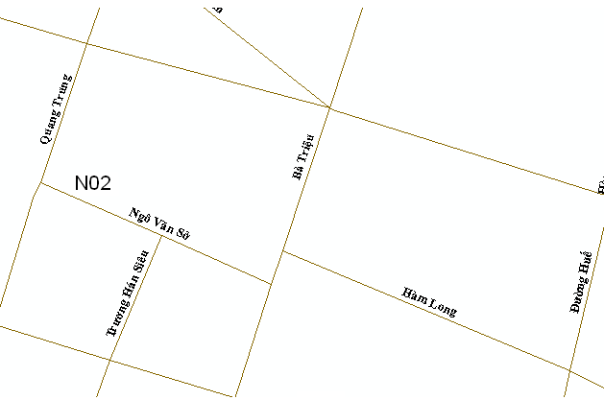
2.1 Mô hình thực thể kết hợp – ER (tt)
Thí dụ: Thực thể Đường N02 có 3 thuộc tính: Tên con đường, chiều dài, loại đường và giá trị của chúng là đường Ngô Văn Sở, chiều dài 200m và thuộc đường nhựa.

Slide 5
2.2. Ký hiệu trong lược đồ ER
Khái niệm | Ký hiệu
Thực thể
Thuộc tính
Thuộc tính đa trị
Quan hệ
Kiểu quan hệ | 1:1, M:1, M:N
Thuộc tính đa trị: Là thuộc tính có một tập giá trị đối với cùng một thực thể, thí dụ một người có nhiều hơn một bằng cấp; hoặc cùng một chiếc xe có thể được sơn nhiều màu khác nhau.

Slide 6
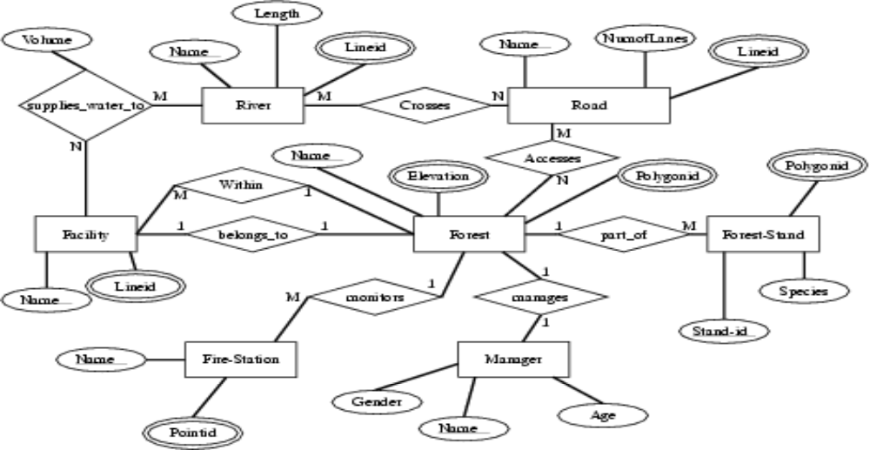
Thí dụ: Lược đồ ER cho CSDL “State-Park”
Fig 2.1
Bài tập 1:
  Liệt kê các thực thể, thuộc tính, quan hệ (liên kết) trong lược đồ ER.
  Xác định tỉ số tham gia cho mỗi quan hệ.
  Có bao nhiêu road đi qua “Accesses” một “Forest_stand”? (1 or nhiều)

Slide 7
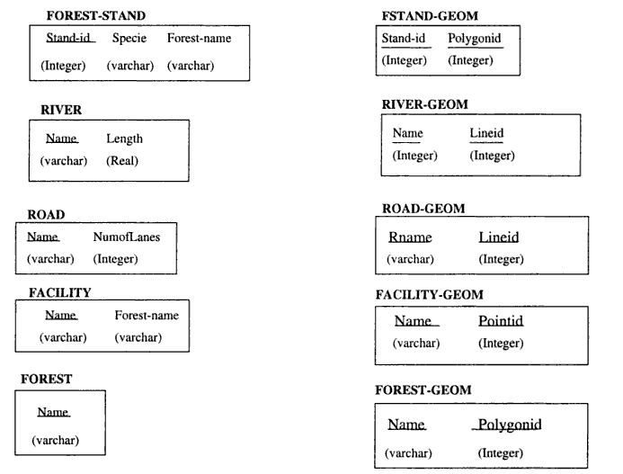
Thí dụ lược đồ quan hệ (Relational Schema)
Fig 2.5

Slide 8
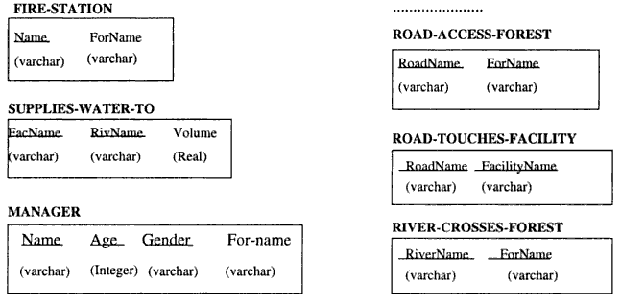
Ví dụ lược đồ quan hệ (Relational Schema)
Bài tập 2:
Xác định các quan hệ với
  Khóa chính
  Khóa ngoại
  Thuộc tính khác
So sánh lược đồ ER (hình 2.4)

Slide 9
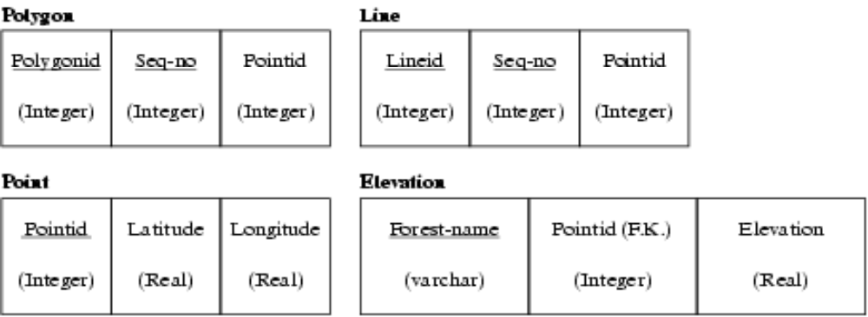
Lược đồ quan hệ cho “Point”, “Line”, “Polygon” và “Elevation”
Một số Hạn chế của lược đồ quan hệ:
  Kiểu dữ liệu cơ bản, ví dụ số thực, số nguyên,…
  Không cho phép tổ chức lưu trữ kiểu dữ liệu phức hợp (ví dụ polygons)
  Kiểu dữ liệu phức hợp cần được phân chia thành những kiểu cơ bản
  Ví dụ một polygon có thể phải được chia thành các cạnh và các điểm
Fig 2.5

Slide 10
2.3 Mở rộng ER với khái niệm không gian
Lý do:
  Lược đồ ER dựa trên nền tảng tập các đối tượng rời rạc mà không có quan hệ tiềm ẩn (implicit).
  Dữ liệu không gian bắt nguồn từ tập các đối tượng liên tục có quan hệ tiềm ẩn (Bất kỳ 2 thực thể không gian nào cũng có quan hệ như: distance, direction, …).
Lược đồ ER không gian (Pictograms)
  Đánh dấu ký hiệu dữ liệu thực thể không gian tương ứng với các kiểu dữ liệu không gian.
  Cho phép suy ra mối quan hệ không gian và các ràng buộc.
  Làm giảm tính phức tạp trong lược đồ ER và mô hình quan hệ.

Slide 11
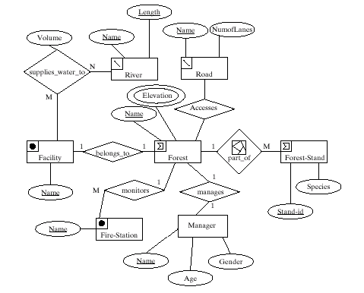
Thí dụ mô tả lược đồ ER không gian
Fig 2.2

Slide 12
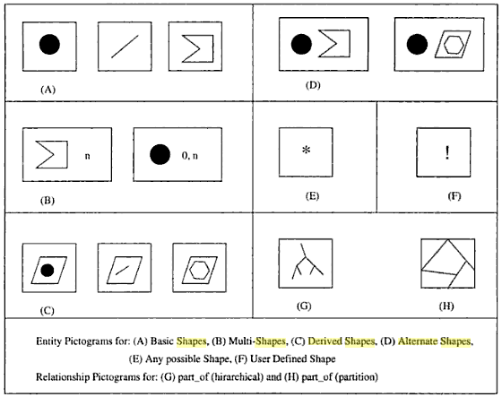
Ký hiệu đối tượng không gian trong ER

Slide 13
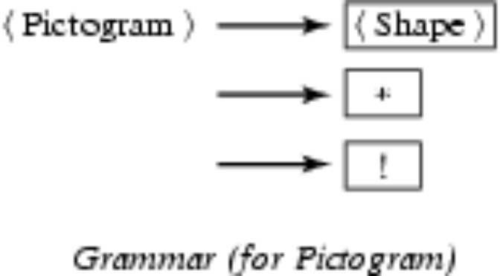
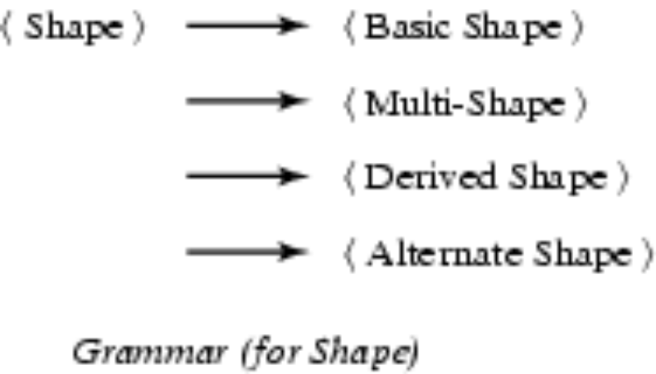
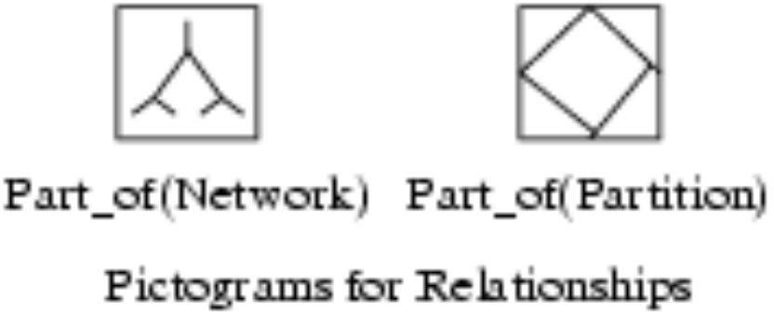
Ký hiệu đối tượng không gian trong ER
Tiếp cận theo ngữ nghĩa thông thường
Tiếp cận theo lớp đối tượng
  Thực thể không gian
    Cơ bản: point, line, polygon
    Tập hợp (collection of basic)
    ...
  Quan hệ không gian
    một phần (partition), mạng (network)

Slide 14
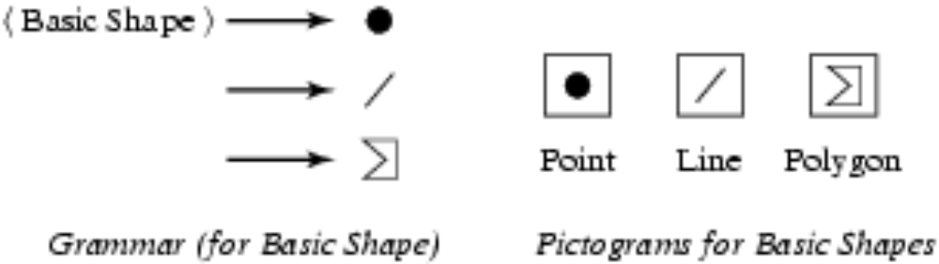
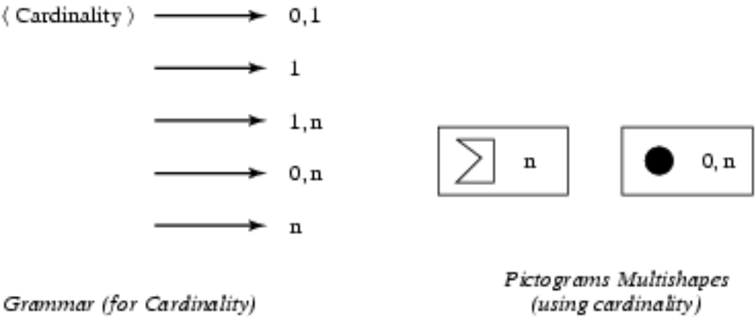
Thực thể không gian: Basic shapes, Collections

Slide 15

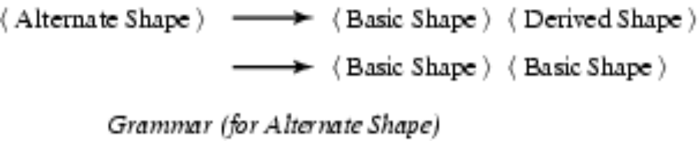

Thực thể không gian: Derived and Alternate Shapes
Derived shape example is city center point from boundary polygon
Alternate shape example: A road is represented as a polygon for construction
  or as a line for navigation

Slide 16
Bài tập
Bài 2: Xét biểu đồ ER ở hình 2.2, dựa vào các ràng buộc liên kết sinh ra ở lược đồ này, hãy mô tả càng súc tích càng tốt đối với các đặt tả yêu cầu và ràng buộc.
Giải thích từ liên kết:
  belongs_to: thuộc về
  part_of: một phần
  accesss: đi qua
  monitors: giám sát
  manages: quản lý
  supplies_water_to: cung cấp nước cho

Slide 17
Bài tập
Bài 3: Xét tập yêu cầu sau đây cho CSDL Quản lý cơ sở sản xuất (Xét trong phạm vị cấp Quận/huyện).
UBND Quận/huyện quản lý các cơ sở sản xuất gồm các thông tin: mã cơ sở, tên cơ sở, chức năng, số điện thoại, và địa chỉ (số nhà, tên đường, phường/xã). Có một số ứng dụng người sử dụng cần tham chiếu đến đường, phường xã của cơ sở đó. Mỗi phường xã có thể có nhiều cơ sở sản xuất, các cơ sở sản xuất có thể nằm ở nhiều địa điểm khác nhau. Mã cơ sở sản xuất có giá trị duy nhất đối với từng cơ sở.
Mỗi đường giao thông được mô tả bởi mã đường giao thông, tên đường giao thông và chiều dài. Trên một đường giao thông có thể có nhiều cơ sở sản xuất.
Mỗi phường/xã gồm có các thông tin mã phường/xã, tên phường/xã, điện thoại, địa chỉ.
Mỗi cơ sở sản xuất có 1 hoặc nhiều người chịu trách nhiệm quản lý, người quản lý gồm có các thông tin: họ tên, cmnd, trình độ, giới tính, năm sinh. Một người chỉ có thể quản lý tại một sở sản xuất.
Hãy thiết kế một lược đồ ER cho ứng dụng này.

Slide 18
Bài tập
Bài 4:
Một công ty cấp nước quản lý các đối tượng gồm:
    Nhà máy nước (mã nhà máy, tên nhà máy, địa chỉ, công suất)
    Ống truyền dẫn (mã ống, cở ống, chiều dài ống)
    Ống phân phối (mã ống, cở ống, chiều dài ống)
    Đồng hồ tổng (mã đồng hồ tổng, địa chỉ, ghi chú)
Mỗi nhà máy nước cung cấp nước cho ống truyền dẫn, một ống truyền dẫn chỉ được cung cấp nước từ một nhà máy nước.
Một ống truyền dẫn cung cấp nước đến nhiều ống phân phối, một ống phân phối có thể được cung cấp từ nhiều ống truyền dẫn khác nhau.
Đồng hồ tổng dùng để đo lượng nước đã cấp qua các ống phân phối, một đồng hồ tổng chỉ đo trên một đường ống phân phối duy nhất. Có những đường ống phân phối không có đồng hồ tổng nào
Hãy thiết kế một lược đồ ER cho ứng dụng này.

